Slide 1
Python
编程
HTML（上）

Slide 2
本章重点
HTML页面三要素
HTML文档结构
文本标签
超链接标签
图片标签
列表标签
表格标签

Slide 3
1.1 前端开发技术三要素
HTML:是网页内容的载体结构
内容就是网页制作者放在页面上想要让用户浏览的信息，可以包含文字、图片、视频等
CSS:是网页外在表现
就像网页的外衣。比如，标题字体、颜色变化，或加入背景图片、边框等。所有这些用来改变内容外观的东西称之为表现
Javascript:是用来实现网页上的特效与交互等行为
如：鼠标滑过弹出下拉菜单。或鼠标滑过表格的背景颜色改变。还有焦点新闻（新闻图片）的轮换。可以这么理解，有动画的，有交互的一般都是用JavaScript来实现的

Slide 4


1.2 W3C
World Wide Web Consortium（万维网联盟）
创建于1994年10月在麻省理工学院计算机科学实验室成立。建立者是万维网的发明者蒂姆·伯纳斯·李（ Tim Berners-Lee ）
W3C 最重要的工作是发展Web规范，这些规范描述了 Web 的通信协议（比如 HTML、XHTML、 CSS 、DOM 、ECMAScript）和其他的构建模块
Notes:
1989年仲夏之夜，蒂姆成功开发出世界上第一个Web服务器和第一个Web客户机

Slide 5
1.3 开发工具
记事本
Notepad++
SublimeText
Editplus
Adobe Dreamweave

Slide 6
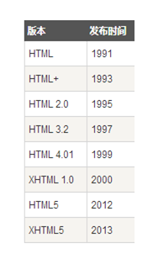
2.1 HTML
超文本标记语言HTML（Hypertext Markup Language）
HTML 是用来描述网页的一种语言
HTML不是一种编程语言，而是一种标记语言 (markup language)
HTML文件的后缀名.html 或 .htm
HTML 使用标记标签来描述网页
HTML由浏览器解释执行
Web 浏览器的作用是读取 HTML 文档，并以网页的形式显示出它们。浏览器不会显示 HTML 标签，而是使用标签来解释页面的内容

Slide 7
2.2 HTML标签
HTML 标签是由尖括号包围的关键词，比如 <html>
HTML 标签通常是成对出现的，比如 <b> 和 </b>
HTML标签对中的第一个标签是开始标签，第二个标签是结束标签
开始和结束标签也被称为开放标签和闭合标签
HTML也有单独呈现的标签，如：<img src=“yhit.jpg" />
HTML标签不区分大小写，推荐使用小写
HTML 标签可以嵌套 ，如：<ul><li> <img src=“yhit.jpg" /> <li></ul>

Slide 8
2.3 HTML元素
HTML 元素指的是从开始标签（start tag）到结束标签（end tag）的所有代码
HTML元素的内容是开始标签与结束标签之间的内容
某些 HTML 元素具有空内容,空元素在开始标签中进行关闭（以开始标签的结束而结束）
比如：<br />
大多数 HTML 元素拥有属性，提供了有关 HTML 元素的更多的信息
属性总是以名称/值对的形式出现，比如：name="value"

Slide 9
2.4 HTML注释
HTML注释可以提高其可读性，使代码更易被人理解。浏览器会忽略注释，也不会显示它们
注释标签:
<!-- 被注释的内容 -->

Slide 10
2.5 HTML文档
HTML文档也称网页，是记录HTML元素的文件,扩展名为html 或 htm
HTML 文档编辑工具
记事本、Dreamweaver 、Sublime Text 、Notepad++、Editplus ……
HTML文档命名规范
应该只使用字母a-z，排序数字0-9，连字符（-），下划线（_）和句点（.），任何其他字符可能给你带来麻烦，导致文件不能加载或页面加载不正确
尽量以字母开头和使用小写字母
名称要有一定含义
不要忘记文件扩展名

Slide 11
2.6.1 HTML4文档结构
文档声明
<!DOCTYPE HTML PUBLIC "-//W3C//DTD HTML 4.01//EN" "http://www.w3.org/TR/html4/strict.dtd">
<html lang="zh-cn">
<head>
<meta http-equiv="Content-Type" content="text/html;charset=UTF-8">
<title>Document</title>
</head>
<body>
</body>
</html>
<html> 是网页文件的最外层标记，是网页的开始与结束
<head> 之间的文本是头信息不会显示在浏览器中，包括基本的描述，整个网页的公共属性
<body> 之间是浏览器中可见的页面内容，是网页的主体
Notes:
文档类型定义(Document Type Definition)是一套为了进行程序间的数据交换而建立的关于标记符的语法规则。它是标准通用标记语言和可扩展标记语言1.0版规格的一部分，文档可根据某种DTD语法规则验证格式是否符合此规则

Slide 12
2.6.2 HTML5文档结构
<!DOCTYPE html>
<html lang="en">
<head>
<meta charset="UTF-8">
<title>Document</title>
</head>
<body>
</body>
</html>

Slide 13
2.7 头部标签
<title>网页标题</title>
<meta>
<meta http-equiv="Content-Type" content="text/html;charset=UTF-8">
<meta http-equiv="refresh" content="5;url=http://www.yhit.com">
<meta name="robots" content="all" />
<meta name="keywords" content="html w3c “ >
<meta name="description" content="云和学院html课程">
<meta name="author" content=“andy" />
<link rel="stylesheet" type="text/css" href="index.css" />
<script type="text/javascript" src="jquery.js"></script>

Slide 14
2.8 文本标签
标题标签 <h1~6 align="left|right|center> </h1~6>
段落标签 <p align="left|right|center></p>
换行标签
<br />
预格式化标签 （对空行和空格进行控制）
<pre></pre>
水平线标签 <hr width="" size="" align="" color="" />
无意义标签
<span></span> <div></div>

Slide 15
2.9 文本标签
字体标签
<font color="" face="" size="1~7" ></font>
粗体标签 <b></b>
斜体标签 <i></i>
下划线标签 <u></u>
删除线标签 <del></del>
上标标签 <sup></sup>
下标标签 <sub></sub>

Slide 16
字符实体
在 HTML 中，某些字符是预留的，比如HTML 中不能使用小于号（<）和大于号（>），这是因为浏览器会误认为它们是标签
如果希望正确地显示预留字符，我们必须在 HTML 源代码中使用字符实体，比如<用 &lt; 或&#60; 表示
字符实体由三部分组成：
以&开始
中间为实体名或实体编号
以 ; 结束
实体名称便于记忆而实体编号的浏览器兼容性更好
实体名称区分大小写

Slide 17
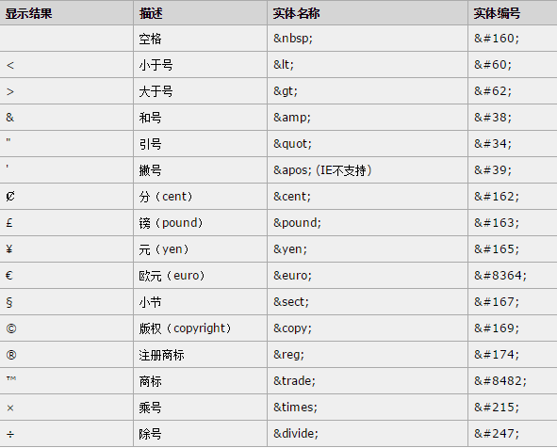

Slide 18
2.10超链接标签
普通链接
<a href=“链接地址” target=“_blank | _self”title="描述">文本或图片</a>
<base target=“_blank | _self” href=“链接地址” />
为页面上的所有链接规定默认链接地址或默认跳转方式
<base />标签必须嵌套于head标签内
空链接
<a href=“#”></a> 返回页面顶部
<a href=“javascript:; ”></a> 保持原位置
脚本链接 <a href="javascript:js代码"></a>

Slide 19
锚点链接
使用 name 属性创建 HTML 页面中的锚点
当使用锚时，我们可以创建直接跳至该命名锚的链接，这样使用者就无需不停地滚动页面来寻找他们需要的信息了
步骤
创建锚点 <a name="锚点名称"></a>
链接到锚点
同一页面 : <a href="#锚点名称"></a>
不同页面 : <a herf="目标文档URL# 锚点名称"></a>

Slide 20
2.11 图片标签
<img src="" alt="" title="" width="" height="" />
src 图片所在URL
alt 图像无法显示时的替代文本，搜索引擎可以通过它指定的文字搜索该图片
width 图片宽度
height 图片高度
border 图片边框
设计网页时经常使用的图片有三种格式：
GIF -- 最多支持256色,支持透明,支持多帧动画显示效果.
JPEG | JPG-- 支持多种颜色,可以有很高的压缩比,使用了有损压缩,不支持透明,不支持动画效果.
PNG -- 是一种新的图片技术,可以表现品质比较高的图片,使用了无损压缩,支持透明,不支持动画.

Slide 21
路径（url）
路径主要有两种：相对路径和绝对路径
相对路径，就是从自身的角度出发，去寻找目标文件。
同级相对路径 ： <img src=”直接写文件名称” />
下一级相对路径：<img src=”文件夹名称/文件名称” />
上一级相对路径：<img src=”../文件名称” />
绝对路径：是从盘符开始的路径，形如C:\windows\system32\cmd.exe
或在网站中类似以http://www.pckings.net/img/photo.jpg来确定文件位置的方式也是绝对路径。
注意：存放图片的文件夹，一定不能用中文。

Slide 22
热点地图
<img src="" alt="" usemap="#test">
<map name="test" id="test">
<area shape="rect" coords="x1,y1,x2,y2" href="">
<area shape="circle" coords="x,y,r" href="">
<area shape="poly" coords=“x1,y1,x2,y2,……,xn,yn" href="">
</map>
area 元素永远嵌套在 map 元素内部。area 元素可定义图像映射中的区域
<img>中的 usemap 属性可引用 <map> 中的 id 或 name 属性（取决于浏览器），所以我们应同时向 <map> 添加 id 和 name 属性

Slide 23
2.12 列表标签
有序列表
<ol>
<li></li>
<li></li>
</ol>
无序列表
<ul>
<li></li>
<li></li>
</ul>
自定义列表
<dl>
<dt></dt>
<dd></dd>
</dl>

Slide 24
2.13 表格标签
表格概念
表格是一个二维数据空间，一个表格由若干行组成，一个行又有若干单元格组成，单元格里可以包含文字、列表、图案、表单、数字符号、预置文本和其它的表格等内容。
表格的基本结构
<table>
<tr>
<td>内容</td>
<td>内容</td>
</tr>
</table>
Notes:
简单的 HTML 表格由 table 元素以及一个或多个 tr、th 或 td 元素组成。
控制单元格被撑大，以及自动换行问题,一定要放在table中
<table style="table-layout:fixed;word-wrap:break-word;word-break:break-all;" >
</table>

Slide 25
表格标签
<table width="" height="" bgcolor= "" border="" align= "" cellpadding="" cellspacing="" >
<caption align= "left或center或right" ></caption>
<tr align="" bgcolor= "" >
<th> </th>
<th></th>
</tr>
<tr>
<td rowspan="" colspan="" width="" height="" align=" left|center|right" valign= "top|middle|bottom" bgcolor="" ></td>
<td></td>
</tr>
</table>
Notes:
caption为table的子元素，且只能在table元素内，应该出现在紧随table开始标签之后，而一个table只能有一个caption .
rowspan：向下合并, 有合并就有删除 colspan:向右合并，有合并就有删除

Slide 26
table
属性 | 值 | 含义
width | %或pixels | 规定表格的宽度
height | % | pixels | 规定表格的高度
align | Left|center|right | 规定表格相对周围元素的对齐方式
bgcolor | 颜色值 | 规定表格的背景颜色
border | pixels | 规定表格边框的宽度
bordercolor | 颜色值 | 定义表格整体的框线色
background | URI | 指定表格的背景图案，URI指向图像文件的位置
cellpading | 长度值 | 指定单元格里面的内容和单元格边框之间的间隔，即填充距，属性值可为整数的像素值或百分比值
cellspacing | 长度值 | 单元格之间的距离

Slide 27
<tr>
属性 | 值 | 含义
align | Left,right,center | 定义表格行的内容水平对齐方式
bgcolor | 颜色值 | 定义表格行的背景颜色

Slide 28
<th>和<td>
<th>和<td>属性 <th></th>表格标题单元格：加粗居中显示 <td></td>表格数据单元格
属性 | 值 | 含义
width | % | pixels | 规定表格单元格的宽度。
height | % | pixels | 规定表格单元格的高度。不支持。请使用 CSS 代替。
align | left | center | right | 规定单元格内容的水平排列方式
valign | top | middle | bottom | 规定单元格内容的垂直排列方式
bgcolor | 颜色值 | 规定单元格的背景颜色。不支持。请使用 CSS 代替。
background | URI | 定义单元格的背景图案 .请使用 CSS 代替。
rowspan | 正整数 | 设置当前单元格的在垂直方向下合并单元格的个数。
colspan | 正整数 | 设置当前单元格的在水平方向右合并单元格的个数。

Slide 29
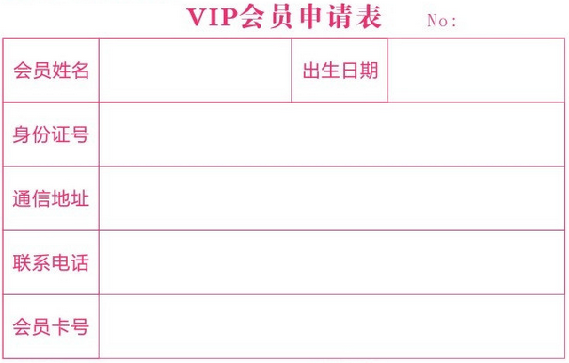
实例

